Slide 1
2020 Kaggle Machine Learning & Data Science Survey
The most comprehensive dataset available on the state of ML and data science

Slide 2
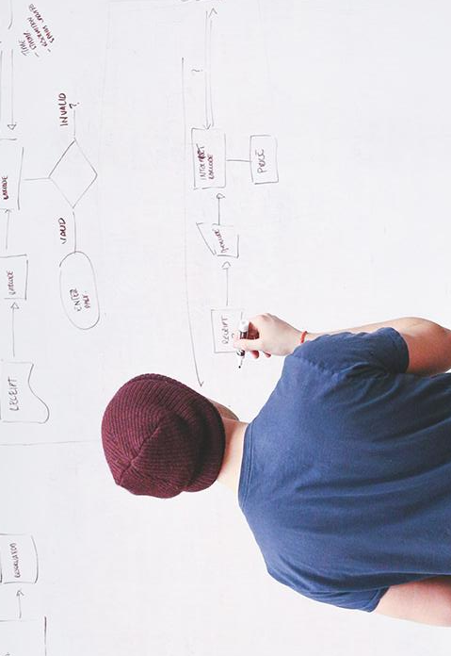
HELLO!
Наша команда по финальному проекту:
👨 Белозёров Андрей
👩 Макарова Мария
👨 Потапов Евгений

Slide 3
Задачи и цели
ОПРЕДЕЛЕНИЕ ЗАДАЧИ
ИЗВЛЕЧЕНИЕ ДАННЫХ
ИССЛЕДОВАНИЕ И ВИЗУАЛИЗАЦИЯ ДАННЫХ
ПОДГОТОВКА ДАННЫХ – ОЧИСТКА И ПРЕОБРАЗОВАНИЕ ДАННЫХ
ИСПОЛЬЗОВАНИЕ МЕТОДОВ МАШИННОГО ОБУЧЕНИЯ
ВИЗУАЛИЗАЦИЯ И ИНТЕРПРЕТАЦИЯ РЕЗУЛЬТАТОВ, ПОЛУЧЕНИЕ РЕШЕНИЯ
РАССКАЗАТЬ ОБ ОПРЕДЕЛЕННЫХ ГРУППАХ ЛЮДЕЙ И СДЕЛАТЬ АНАЛИЗ ДАННЫХ
Больше информации вы сможете найти на https://github.com/makmary/Kaggle-Competition

Slide 4
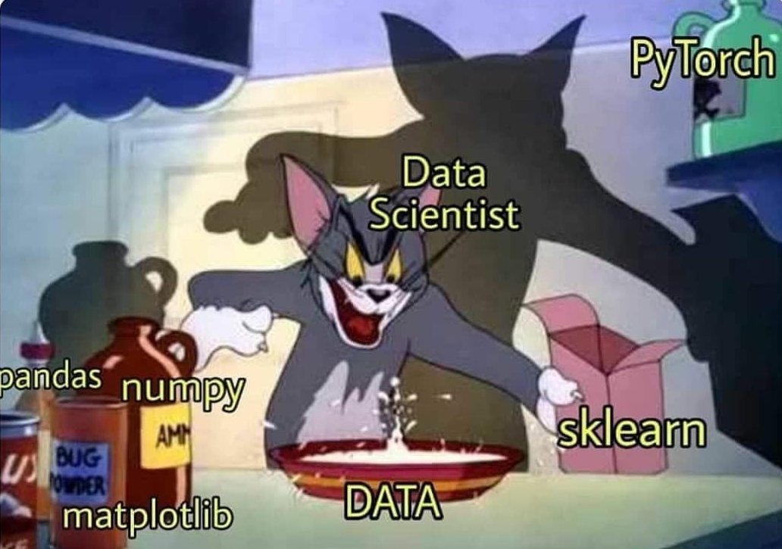
1. ИЗУЧЕНИЕ ДАННЫХ
Давайте рассмотрим предоставленный отчёт

Slide 5
20,036
Столько людей было опрошено 39+ вопросами.

Slide 6
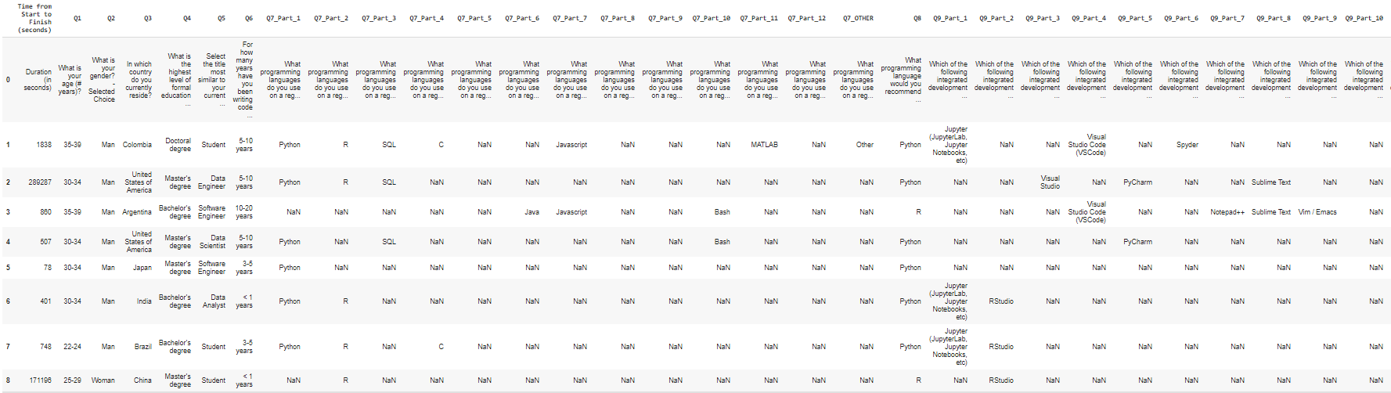
Этот отчёт ориентирован на 13%(2675 респондентов), которые в настоящее время работают Data Science-тистами.

Slide 7
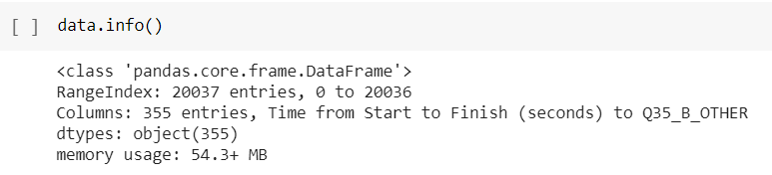
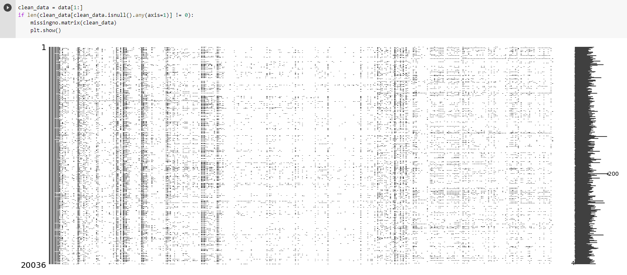
Все параметры являются не числовыми.
Все пустые значения.

Slide 8
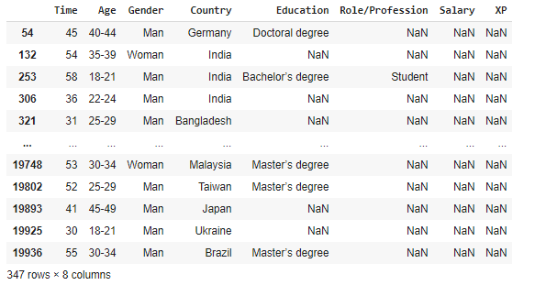
“Загрязнения данных", спам и ошибки пользователей
Очень быстрое прохождение теста
(за меньше чем и равное 60 секунд).

Slide 9
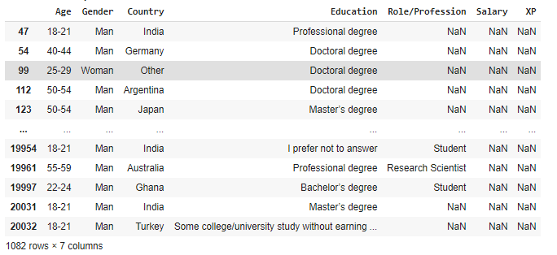
“Загрязнения данных", спам и ошибки пользователей
2. Участники, которые фактически не участвовали в опросе.

Slide 10
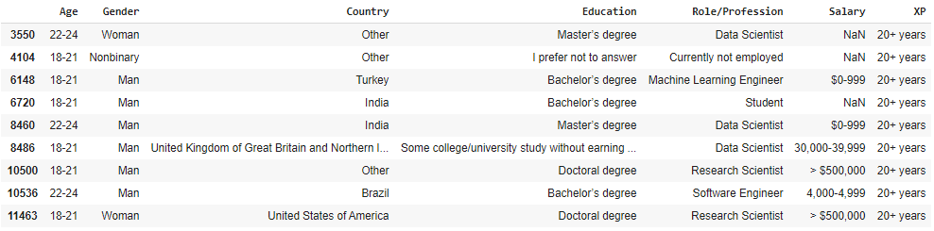
“Загрязнения данных", спам и ошибки пользователей
3. Слишком молодые участники с огромным опытом работы.

Slide 11
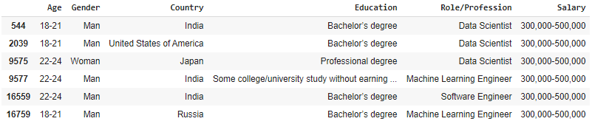
“Загрязнения данных", спам и ошибки пользователей
4. Слишком молодые респонденты с огромной зарплатой.

Slide 12
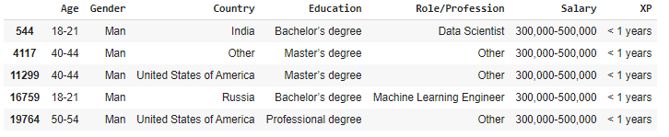
“Загрязнения данных", спам и ошибки пользователей
5. Слишком высокая зарплата по сравнению с малым опытом работы у респондентов.

Slide 13
2. Предварительный анализ зависимостей в QlikView
Был проведён анализ основных факторов, влияющих на годовой доход респондентов Q24.

Slide 14
В сравнении участвовали следующие вопросы:
Q1
Возраст
Q2
Пол
Q3
Страна проживания
Q4
Уровень образования
Q5
Профессия
Q6
Как долго пишет код/занимается программированием
Q7
Язык программирования
Q15
Сколько лет использует методы ML
Q20
Количество работников в компании
Q25
Затраты по работе

Slide 15
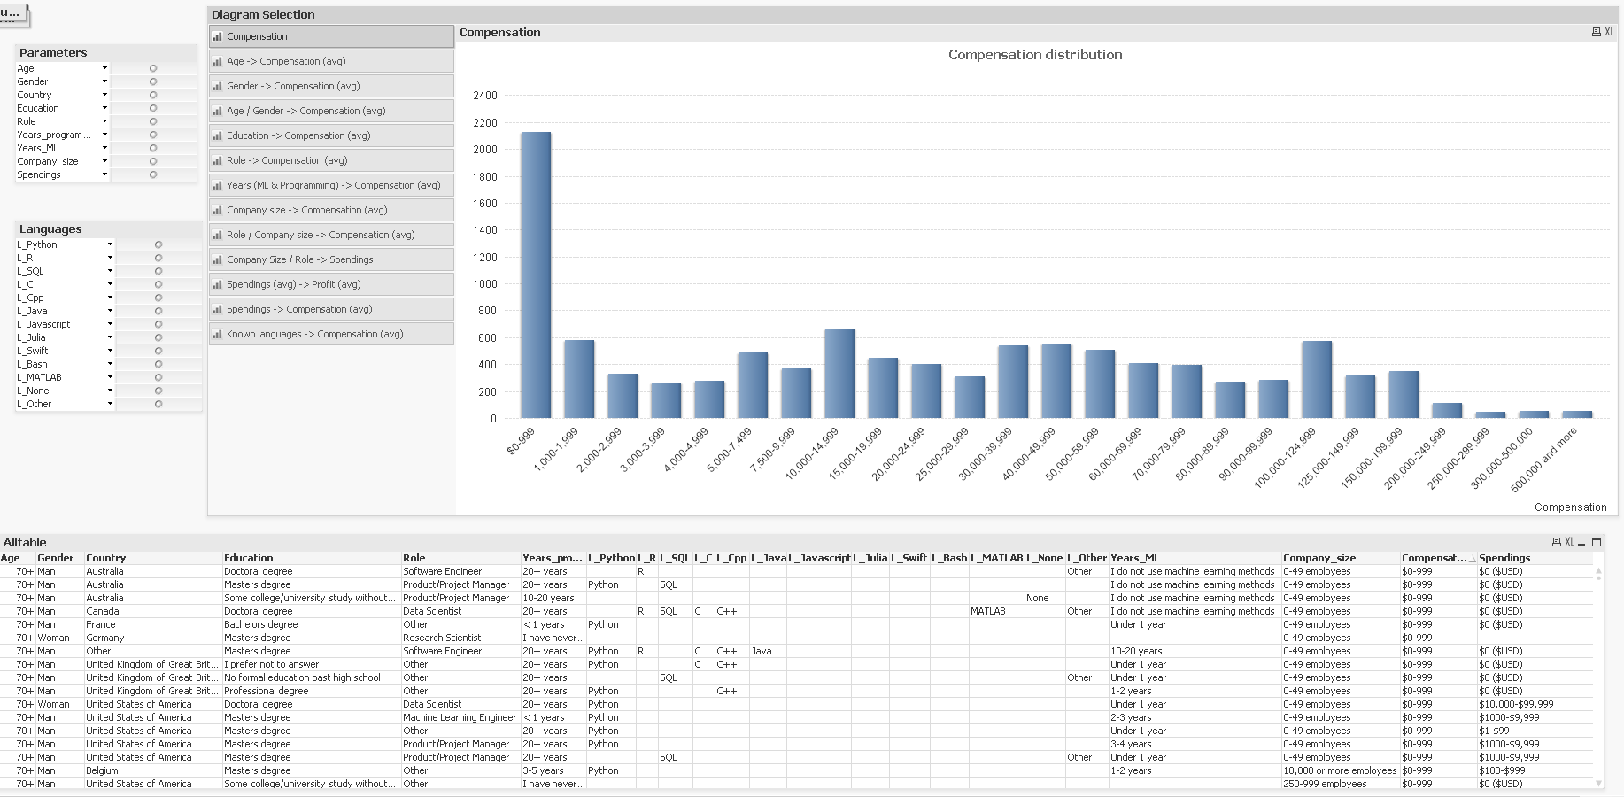
Созданная среда, с помощью которой был сделан анализ.

Slide 16
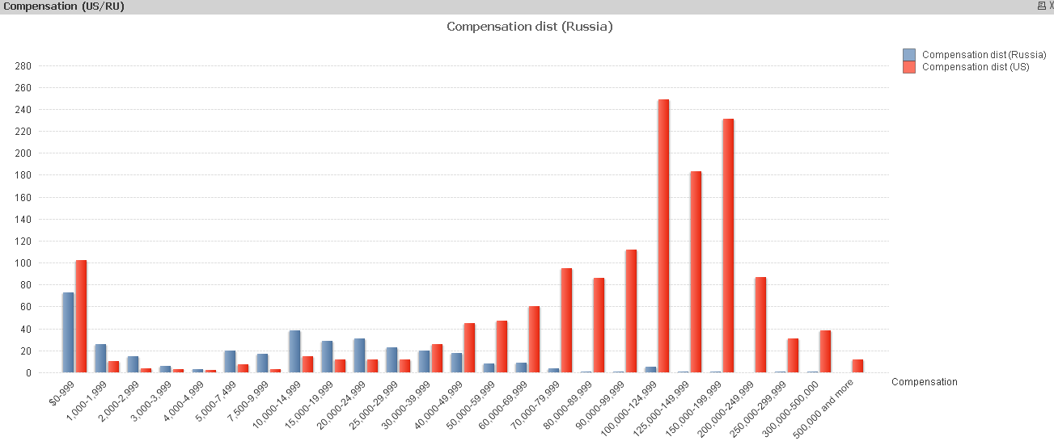
Сравнение России и США :(

Slide 17
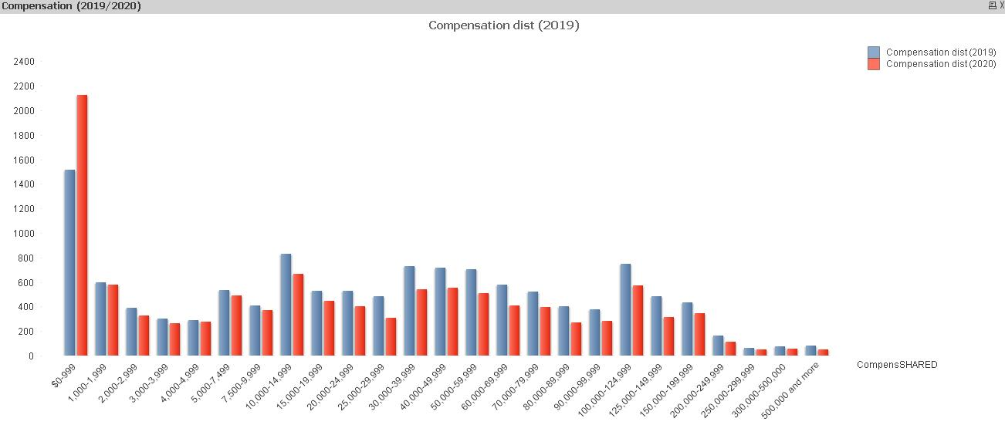
Сравнение с 2019 - всё не очень хорошо

Slide 18
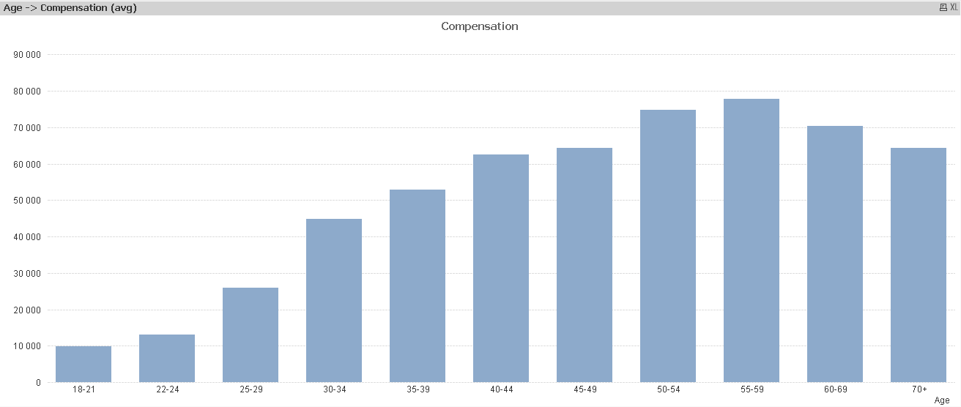
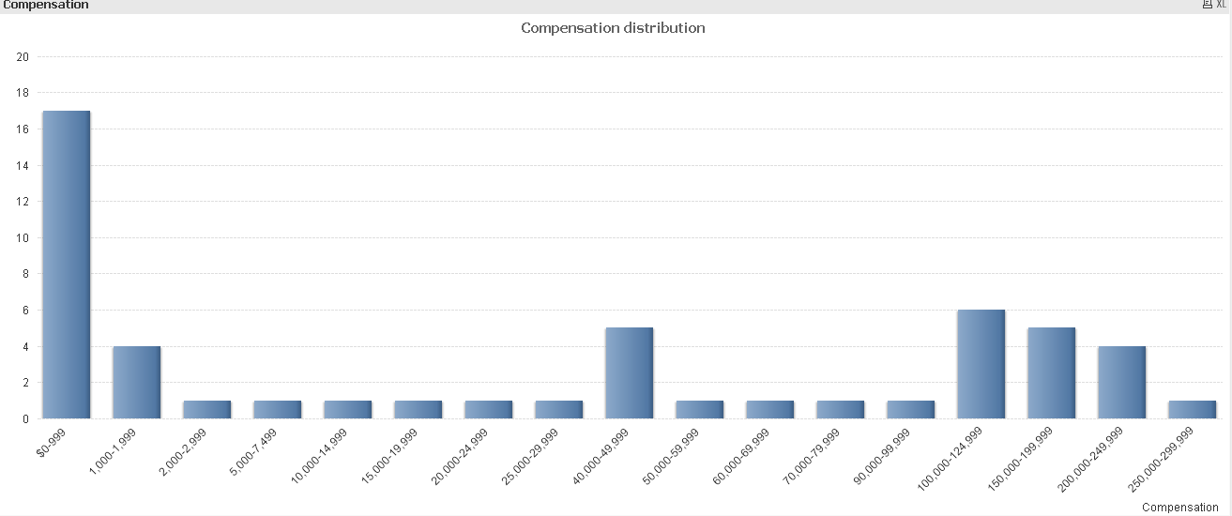
Зависимость дохода от возраста.
Интересный случай про людей старше 70 лет.

Slide 19
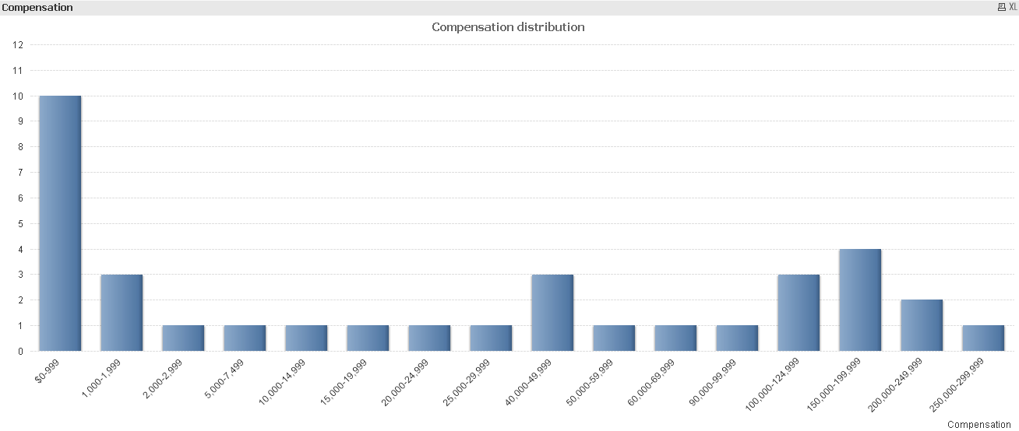
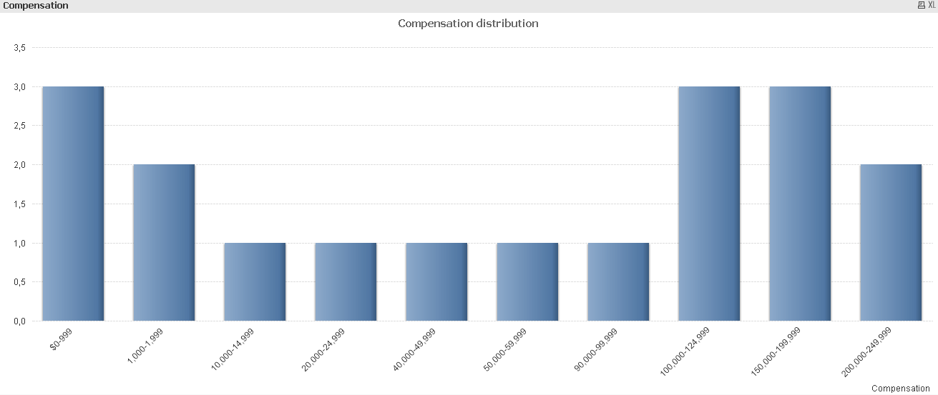
Python
Люди старше 70 лет,
знающие языки
программирования Python и R.
R

Slide 20
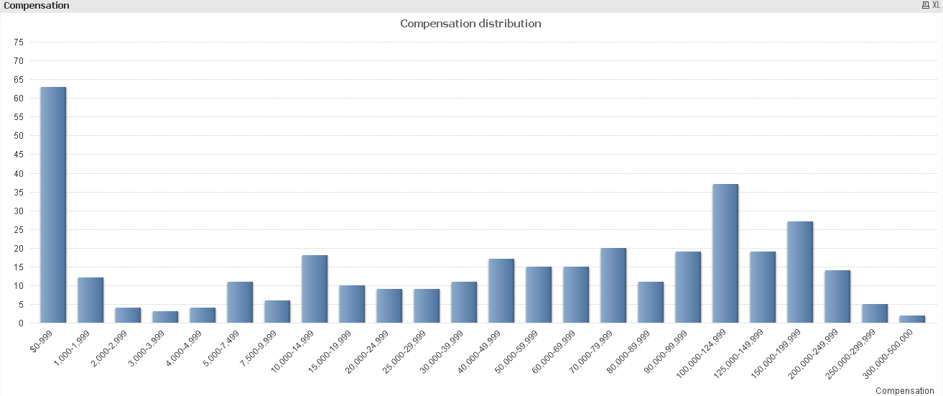
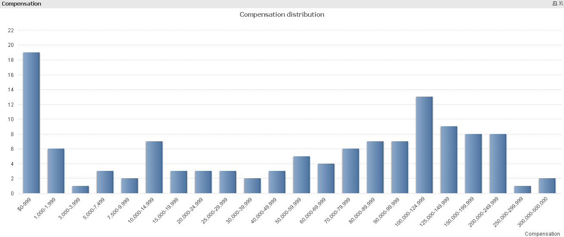
Python
Люди старше 60 лет,
знающие языки
программирования Python и R.
R

Slide 21
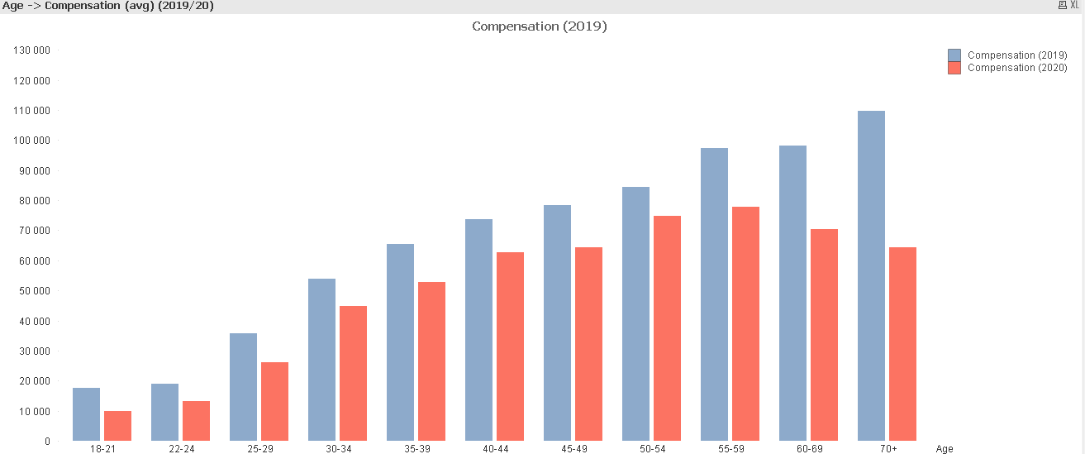
Зависимость дохода от возраста.
Сравнение с 2019

Slide 22
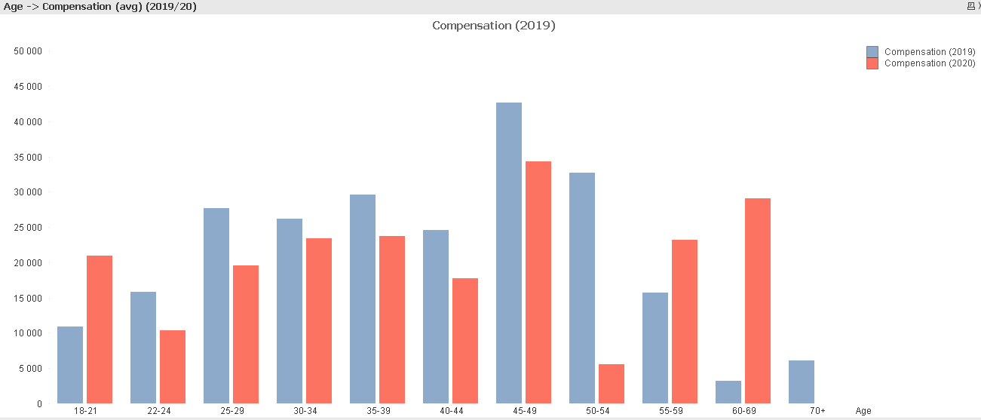
Зависимость дохода от возраста.
Сравнение с 2019 (Россия) - молодые специалисты кому-то нужны!

Slide 23
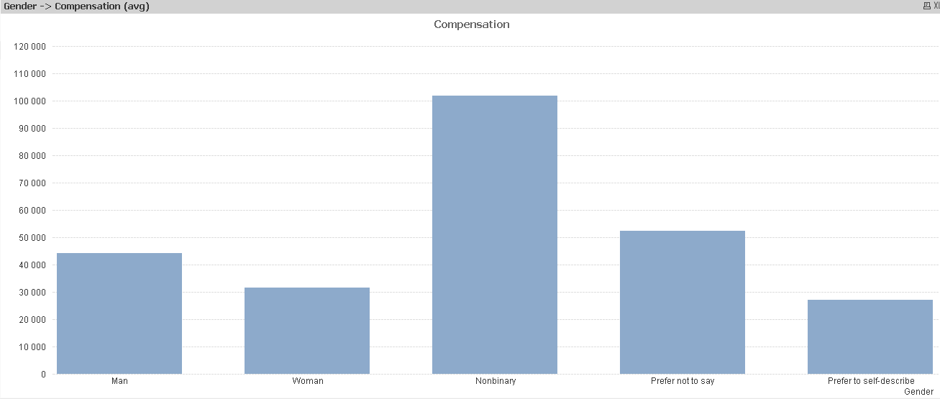
Влияние пола на доход
«Небинарный» пол в среднем зарабатывают гораздо больше.

Slide 24
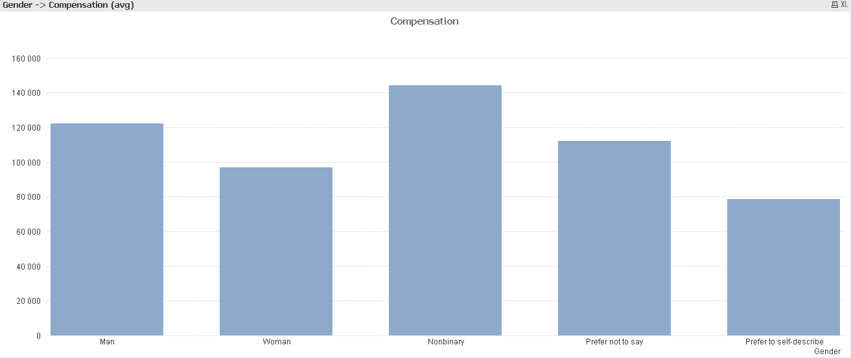
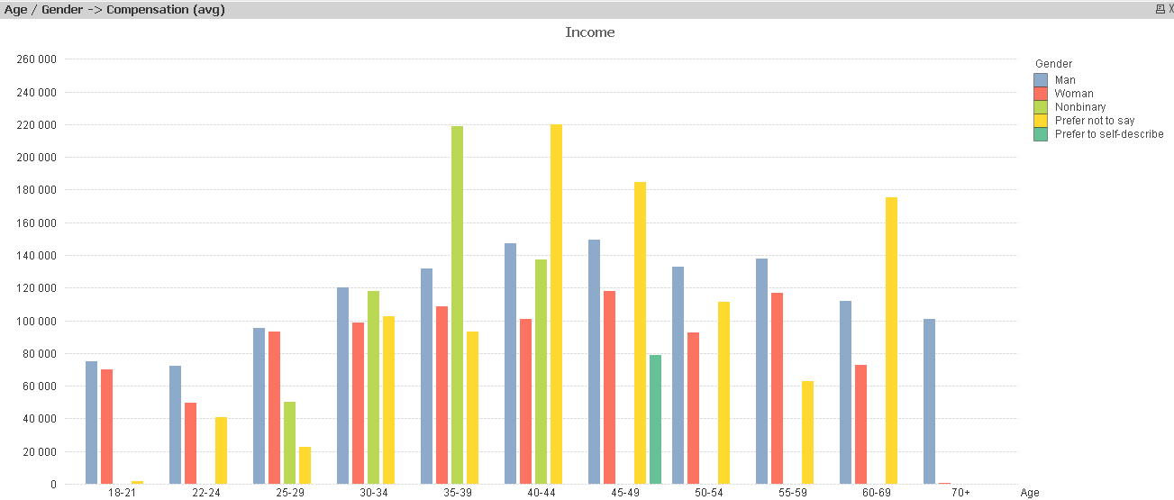
Влияние пола на доход в США

Slide 25
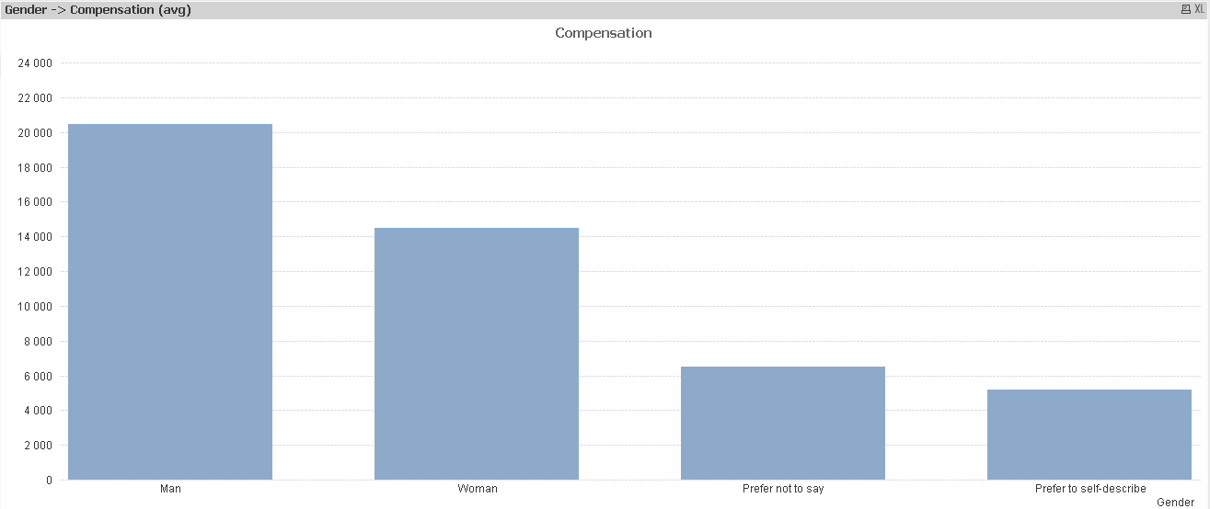
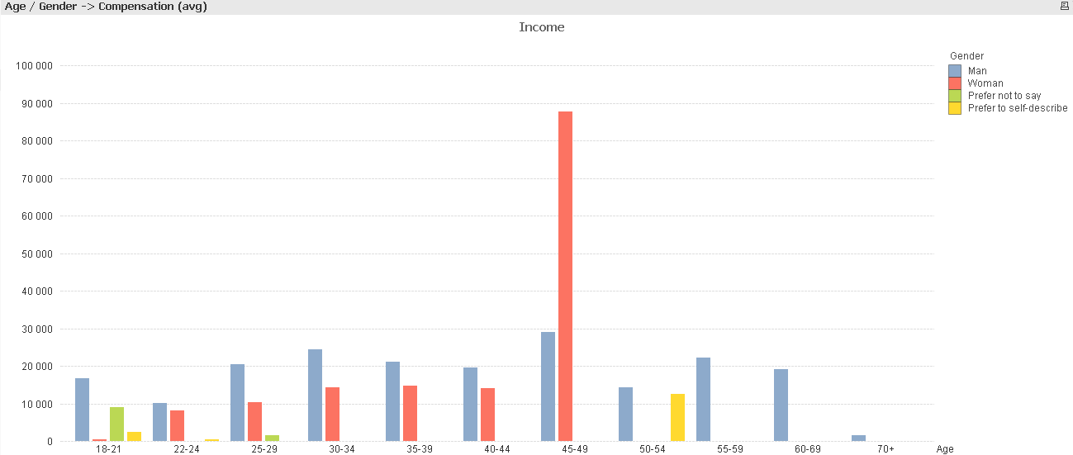
Влияние пола на доход в России, Украине и Беларуси

Slide 26
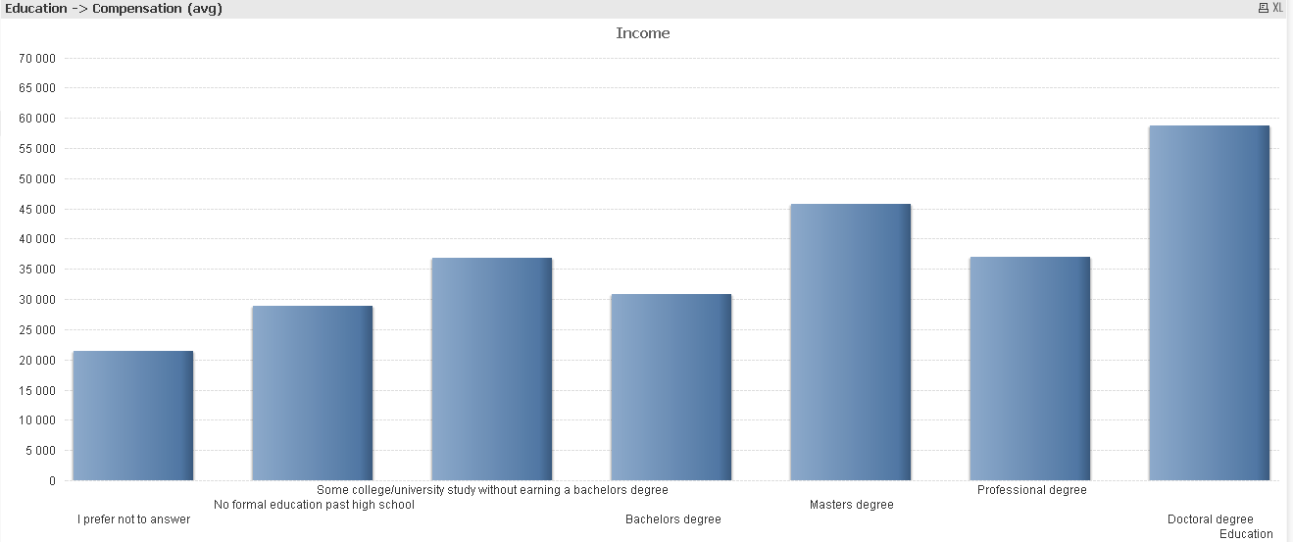
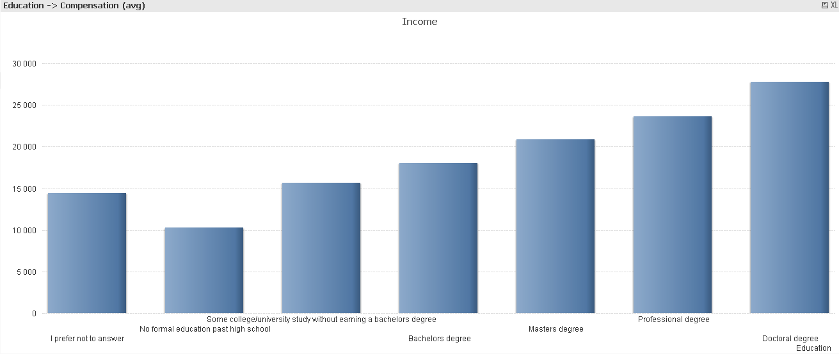
Влияние уровня полученного образования на доход.
Ситуация в России.

Slide 27
Влияние уровня полученного образования на доход.
Ситуация в России.

Slide 28
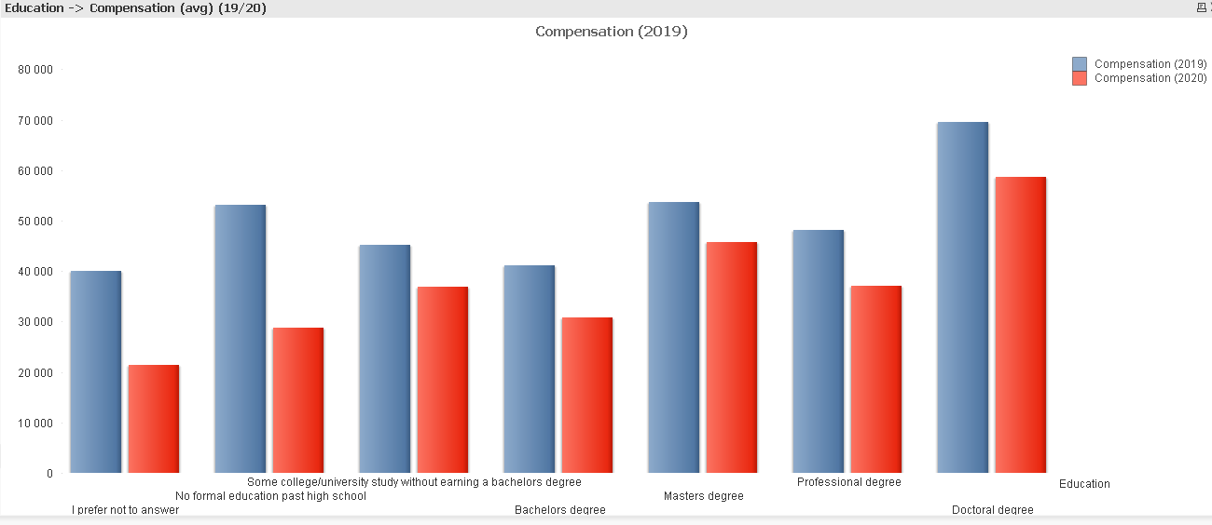
Влияние уровня полученного образования на доход.
Изменение в 2020 - образование стало нужнее?

Slide 29
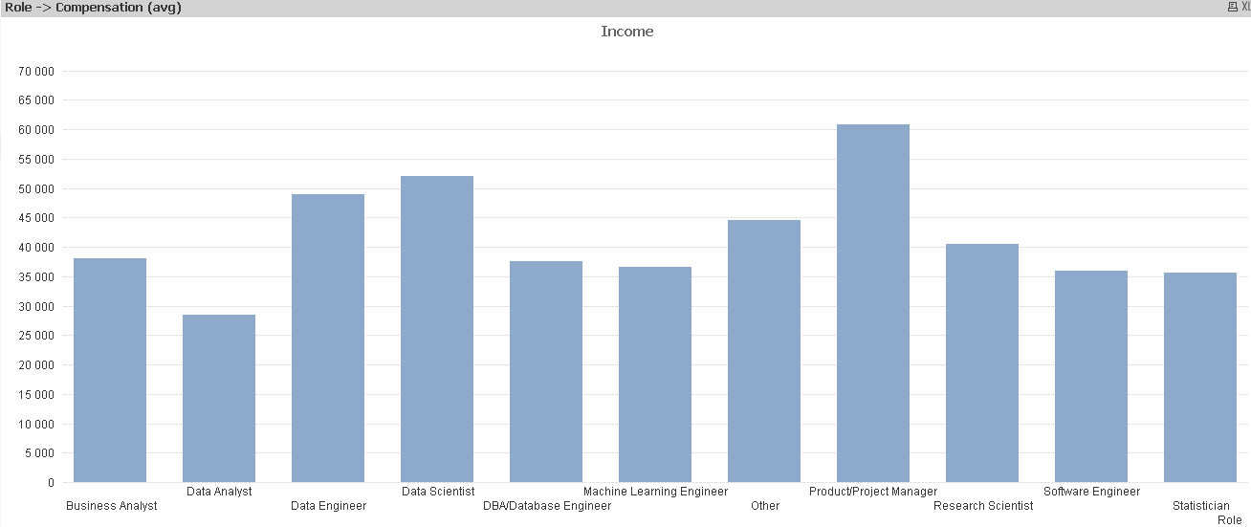
Ниже приведена зависимость дохода от роли/специальности.

Slide 30
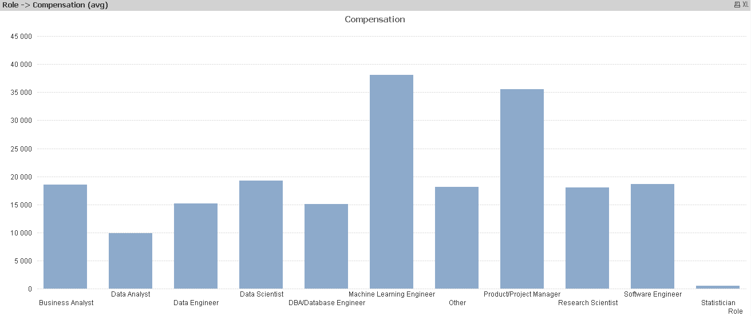
В России ML Engineer оплачивается гораздо выше остальных .

Slide 31
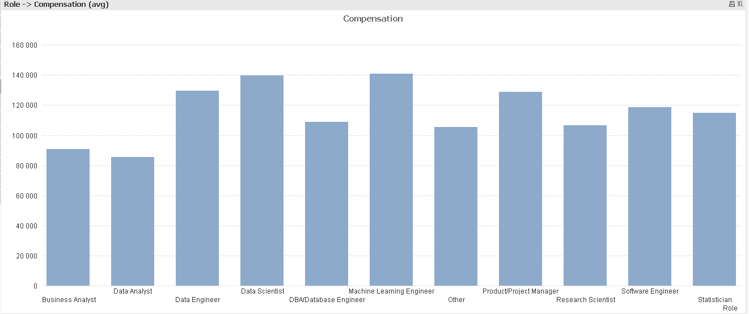
Распределение зарплаты по профессиям в США.

Slide 32
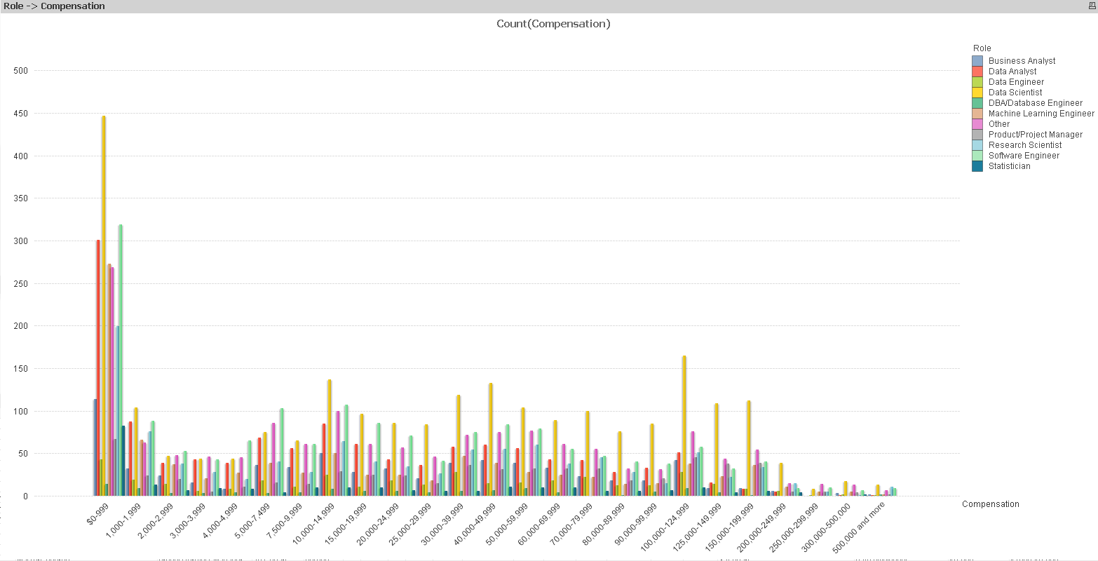
Распределение респондентов по их профессии и роли в компании и их заработок.

Slide 33
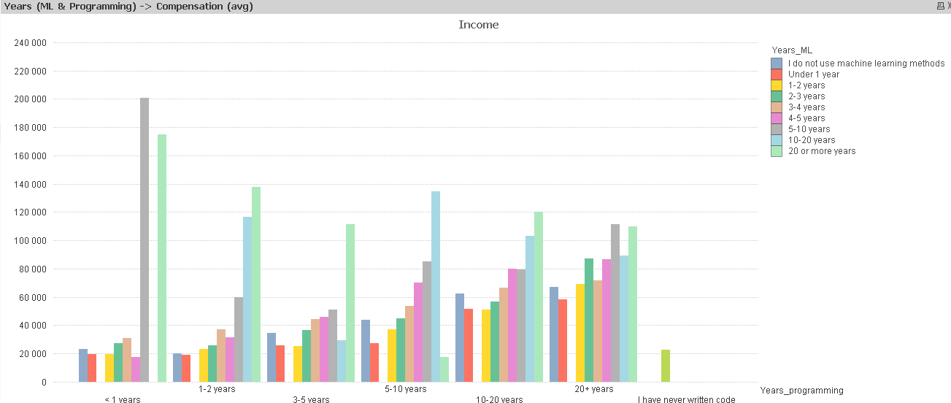
Интересным примером является зависимость дохода от опыта специалистов в программировании и машинном обучении.
Кем же являются люди, не имеющие опыта в программировании, но использовавшие машинное обучение более 20 лет?

Slide 34
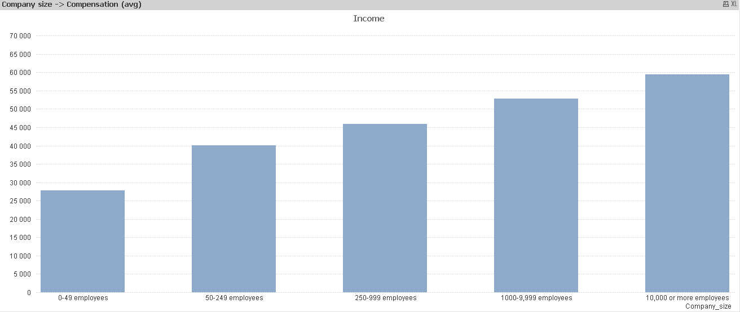
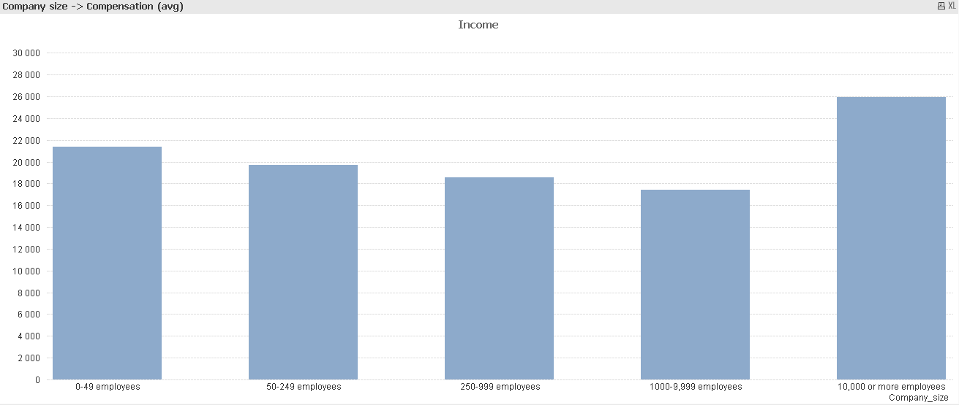
В большинстве стран наблюдается рост доходов сотрудников в зависимости от размера компании.
Кроме России. Компании среднего размера платят даже меньше, чем самые маленькие.

Slide 35
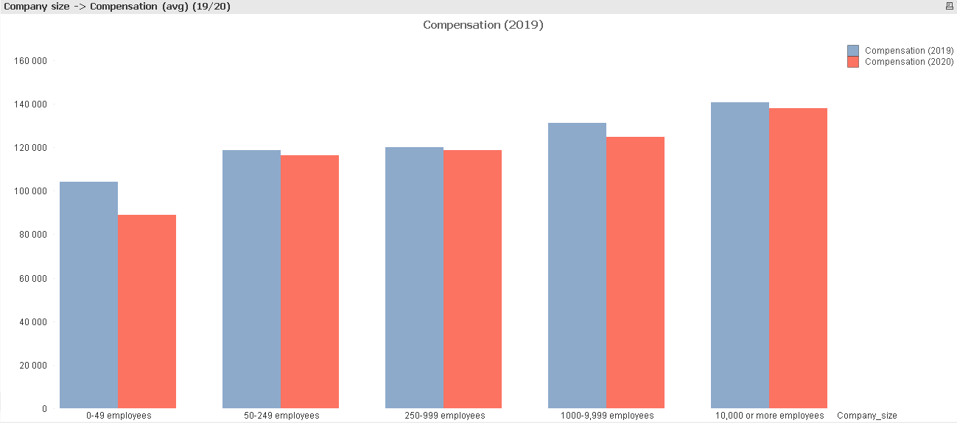
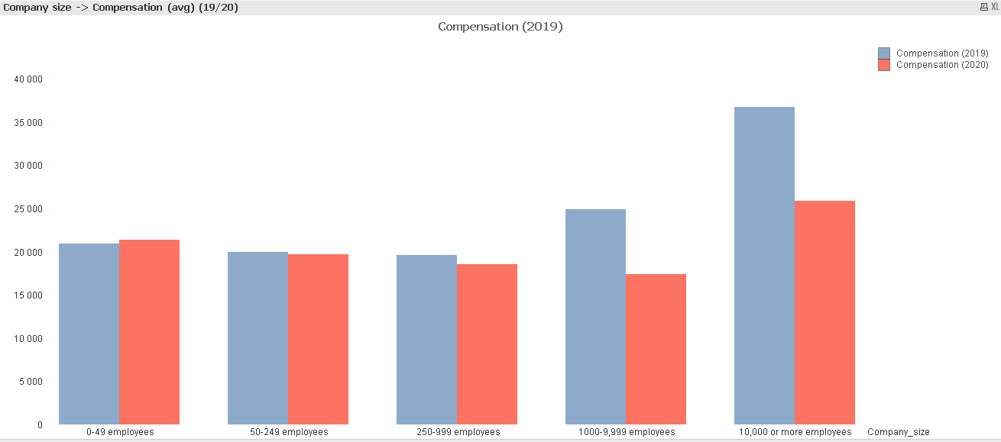
США: в 2020 пострадали маленькие компании
Кроме России. Большие компании не помогают своим работникам пережить кризис.

Slide 36
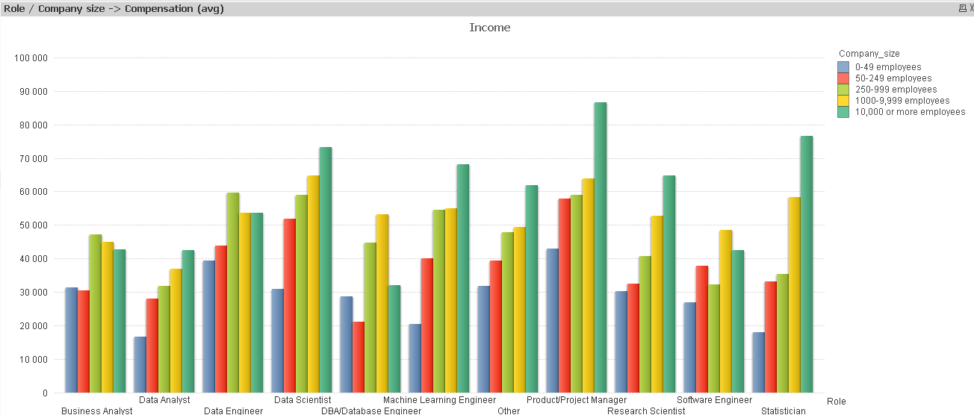
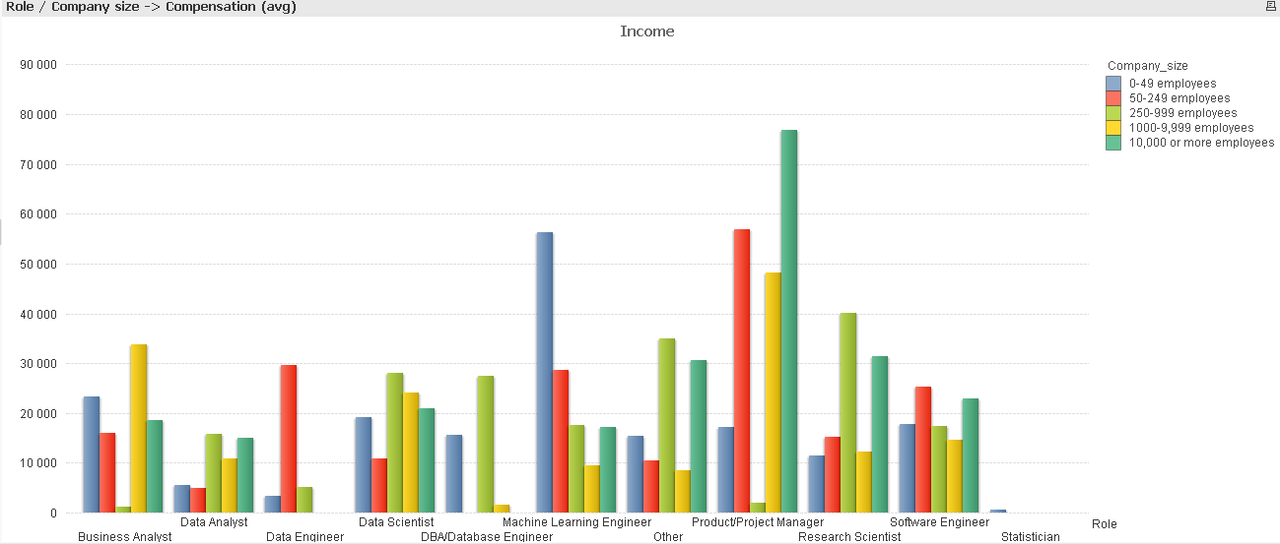
При сравнении размера компании и востребованных специальностей открылись интересные факты.
Происходящее в России описать сложно.

Slide 37
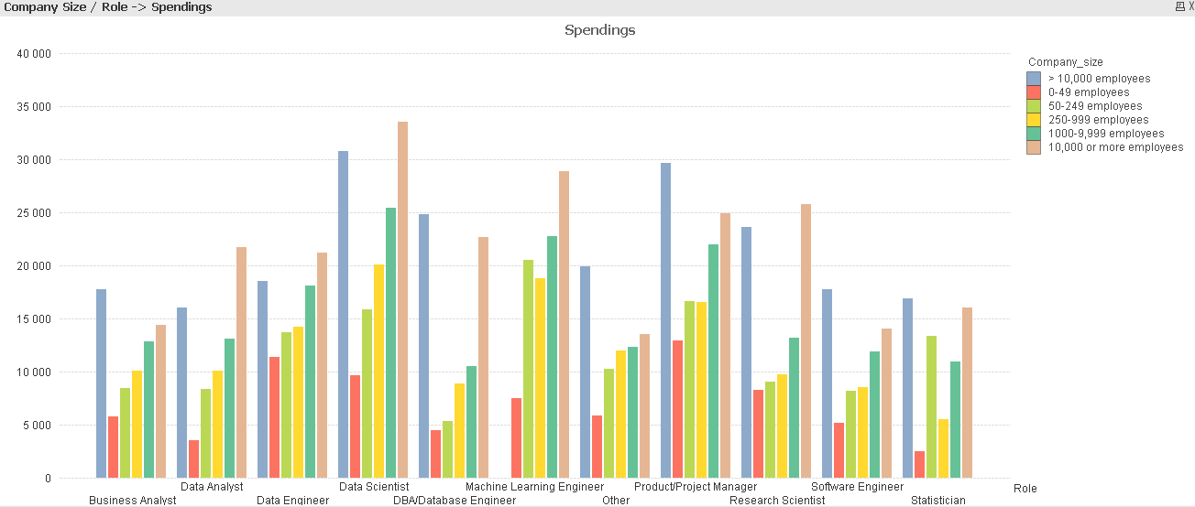
Далее были проанализированы усреднённые расходы участников. Например, большие компании далеко не всегда обеспечивают сотрудников инструментами и зачастую им приходится доставать их "за свой счёт".

Slide 38
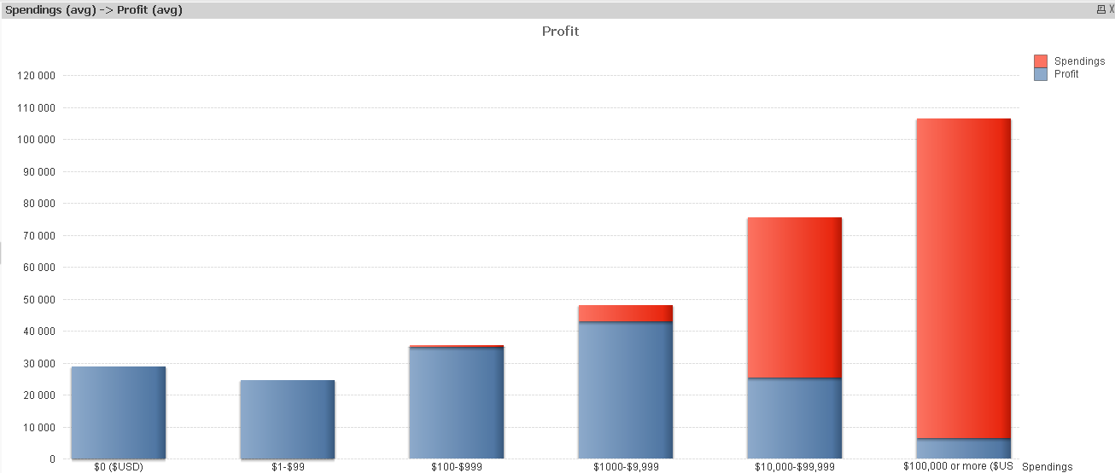
С увеличением расходов наблюдается также и рост доходов.
Но насколько велика разница?

Slide 39
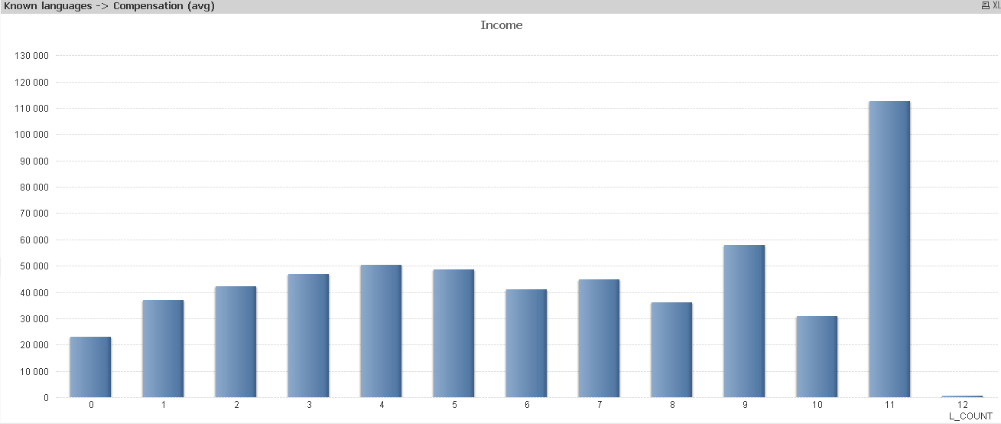
От количества известных работникам языков зависит довольно мало. Последние 2 значения - выбросы.

Slide 40
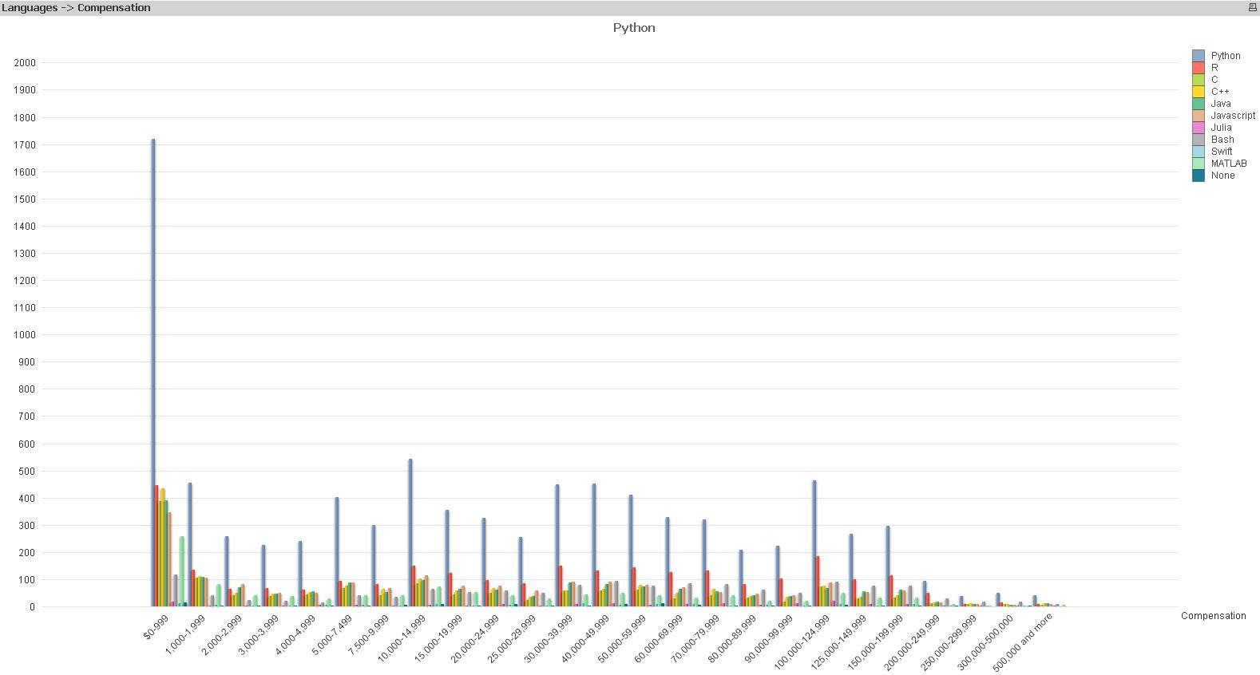
Рассмотрим основные языки.

Slide 41
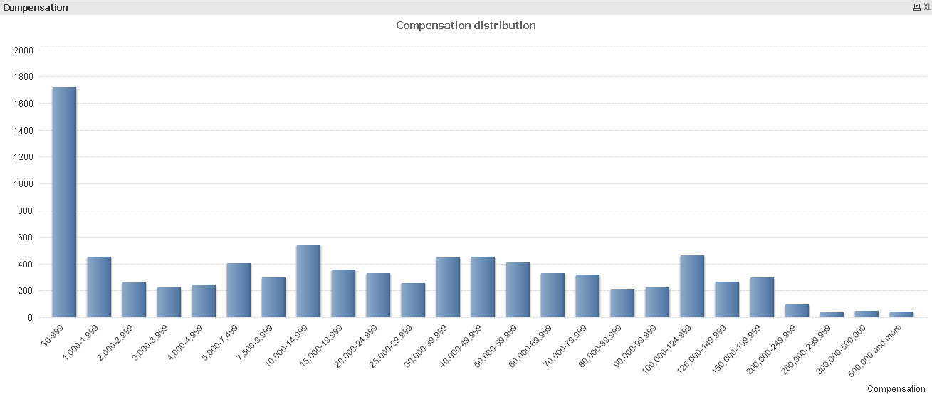
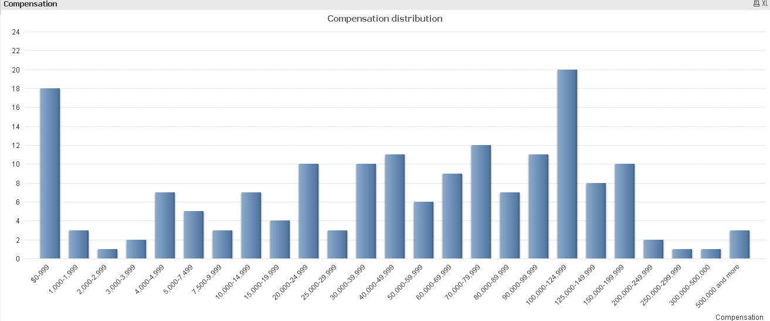
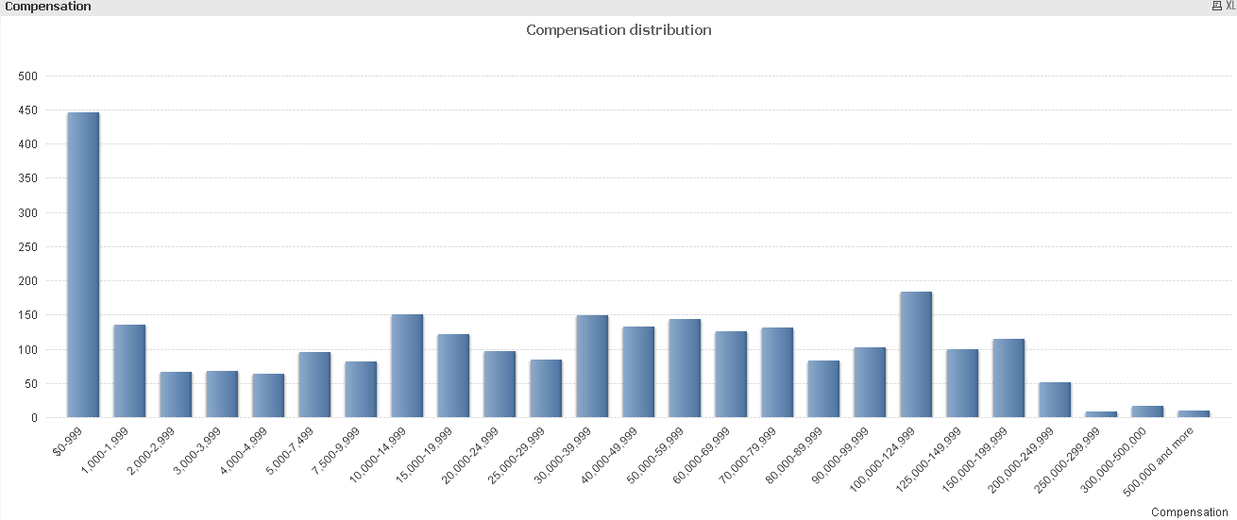
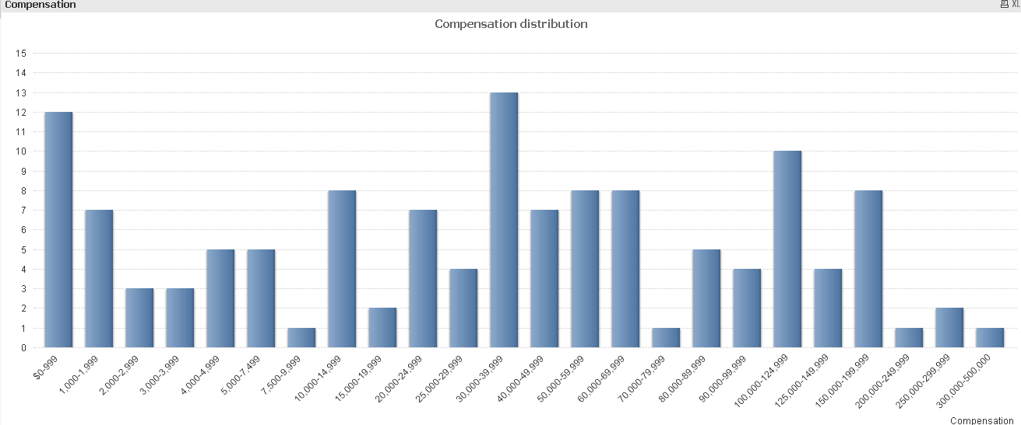
Рассмотрим основные языки.
Python
Julia
R
Swift

Slide 42
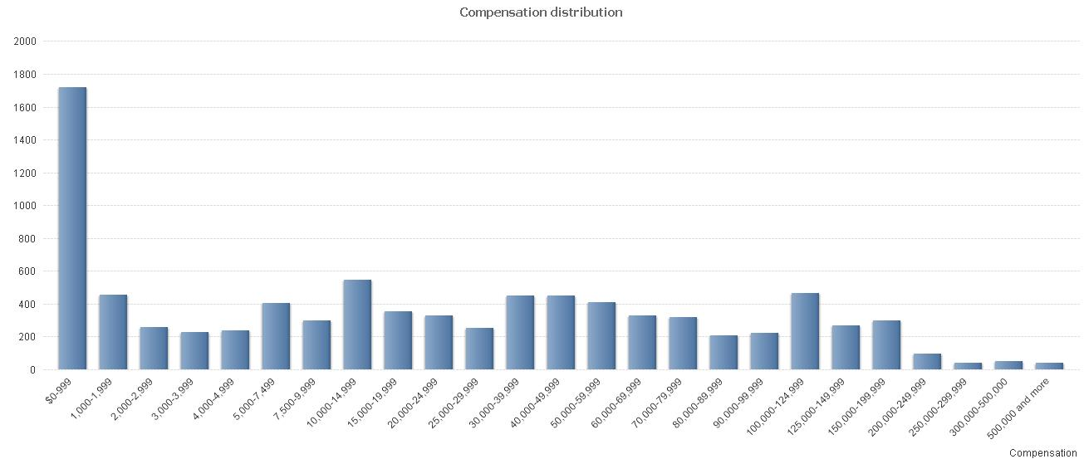
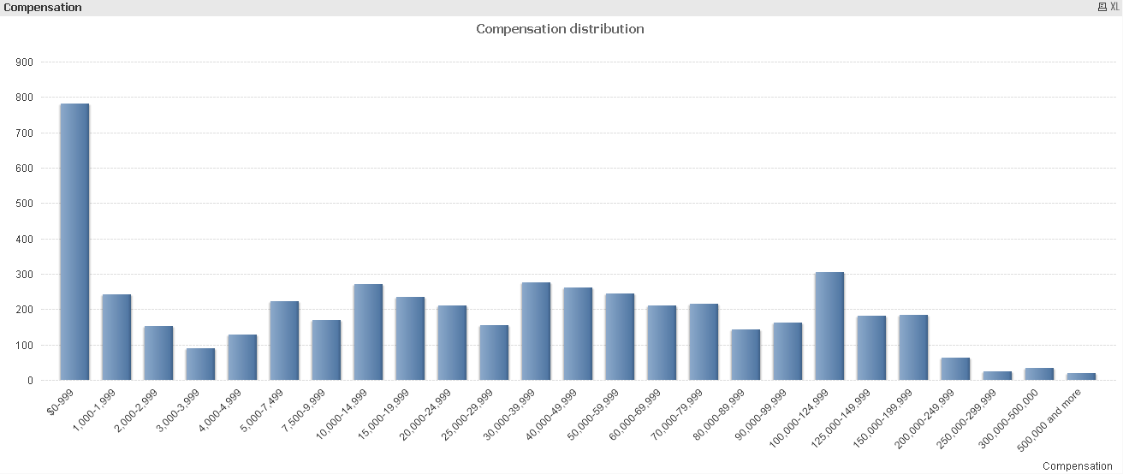


Рассмотрим основные языки.
Python
SQL
C
MATLAB

Slide 43



Рассмотрим основные языки.
Python
None??
Bash
Other

Slide 44
Какие выводы были сделаны по поводу языков программирования?
Специалистов по Python больше всего.
Кривая R в целом повторяет форму кривой для Python.
Программисты, знающие SQL, востребованы чуть больше, а C - наоборот.
То же самое с Java/Javascript.
MATLAB повторяет кривую популярных языков.
Из-за новизны и сравнительной редкости языка Julia специалисты, знающие его, чаще получают высокие зарплаты.
Такая же ситуация с языком Swift.
Популярность Bash объясняется тем, что специалисты, знающие Bash, обладают более высоким знанием об архитектуре Linux.

Slide 45

Интересно, что даже люди, не знающие ни одного языка, востребованы.

Slide 46
3. Использование методов машинного обучения
Было решено провести анализ при помощи ассоциативных правил

Slide 47










Самые часто выбираемые варианты:
79%
53%
78%
52%
71%
67%
44%
62%
44%
60%
39%
56%
35%

Slide 48



Самые редко выбираемые варианты:

Slide 49

Ассоциативные правила 1

Slide 50
Было замечено, что во всех правилах, полученных при взятом lift > 4, мы видели два слова “R” и “Rstudio”.
Посмотрели на правые части этих правил.
Оказалось, что использование языка R и IDE RStudio одновременно - очень частое явление, эти явления слишком сильно связаны, и поэтому повлияли на топ правил, полностью заполонив его: в правилах либо используются эти два явления и какое-нибудь другое популярное явление, например, использование языка Python, либо то, что действительно связано с этим явлениями - а именно использование ggplot/ggplot2.
Уберем эти 2 items.

Slide 51

Ассоциативные правила 2
Убрав 2 items,
находим снова правила.

Slide 52
Находим правила с высоким lift > 3,6.
Теперь в правила входят исключительно те items, которые встречаются очень часто в отчёте, это стандартные параметры для среднего участника опроса.

Slide 53

Ассоциативные правила 3

Slide 54
Рассмотрим правила, где lift > 7.
Теперь появляется много правил, где очевидно есть и должна быть сильная зависимость между правой частью и одним из items в левой части, остальные items в левой части никак не связаны с левой частью.
Чтобы преодолеть это, давайте ограничим длину правил до 2

Slide 55
Ассоциативные правила 4
Находим правила с высоким lift > 7.

Slide 56
Выводы из новых правил:
Люди вероятно всего будут продолжать использовать тоже самое средство, например, business intelligence tool, а не начинать использовать новое.
Если люди используют один продукт компании, то скорее всего они используют другой, в смежной с ним области, то есть погружаются в экосистему этой компании.
Более всего в погружении людей в свою экосистему преуспевают Google и Amazon. Люди, которые используют Alteryx, скорее всего используют Tableau(это business intelligence tools).

Slide 57
Выводы из новых правил:
Люди, владеющие CoVe., скорее всего так же понимают как работать с XLnet, vanilla SEQ2SEQ model и word2vec.
Что касаемо фреймворков машинного обучения, то люди, использующие CatBoost также используют LightGBM, между ними есть какая-то связь!

Slide 58
Ассоциативные правила 5
Выводы из новых правил:
Люди, которые используют очень редкое средство business intelligence “Domo” предпочитают облачные вычисления на Amazon.
Пользователи Sisense скорее всего будут использовать MySQL и Github. Amazon так же очень нравится пользователям Einstein Analytics, Looker и облачной платформы Snowflake. Почему-то самым верным признаком того, что человек владеет GitHub, является использование различных методов машинного обучения. Связи между языком R, его пакетами Shiny,Caret и ggplot, его фреймворком Tidymodels и средой RStudio теперь установлена официально.

Slide 59
Ассоциативные правила 5
Выводы из новых правил:
Чтобы понимать рекуррентные нейронные сети, можно знать CoVe, и тут эта технология стала залогом знания в других областях.
Использование CatBoost сопряжено с использованием Xgboost.

Slide 60
Ассоциативные правила 6
Получаем в итоге то, что языком R пользуются те, кто работает в роли статистика. Люди, которые зарабатывают более миллиона рублей в месяц, дают нам некоторые советы. Чтобы зарабатывать как они, нам придется пытаться применять методы машинного обучения в новых, неизведанных областях, но при этом не использовать автоматические средства машинного обучения, такие как TPOT, которые используются в этой работе.

Slide 61

Graph-based visualization
Самый большой островок - это сервисы компании Amazon.
Островки:
Amazon
Google
Microsoft Azure
GitHub
R
“None”

Slide 62
4. Использование методов машинного обучения
Было решено провести анализ при помощи кластеризации

Slide 63


Кластеризация 1
K-means работает очень долго, поэтому было решено использовать иерархическую кластеризацию.
Первые попытки:

Slide 64



Кластеризация 2
Ward.D

Slide 65
Кластеризация 3
Каждая координата центроида является вероятностью того, что человек в данном кластере ответит на данный вопрос.
Делим вероятности на вероятности по датасету, чтобы узнать, относительно всего датасета, во сколько раз чаще появляется этот признак у того или иного кластера.

Slide 66
Кластеризация 4
Кластер 1: люди, которые используют нейронные сети и компьютерное зрение, используют соответствующие инструменты для этого, такие как PyTorch, TensorFlow, Keras.
Кластер 2: люди, пользующиеся облачными вычислениями и другими средствами крупных компаний Amazon, Google, Microsoft.
Кластер 3: люди, которые на все ответили “None”. Учитывая размер кластера почти в 2000, это не выбросы. Судя по всему эти люди совсем ничего не знают о Data Science.

Slide 67
Кластеризация 5
Кластер 4: люди, которые еще новички в Data Science. Это молодые студенты, они пока что изучают основные языки программирования, которые даже не так сильно относятся к Data Science. Причем тут много людей нетрадиционного гендера.
Кластер 5: пользователи языка R. В свойствах перечислены куча пакетов R, таких как ggplot2,Shiny,RStudio,Caret,Tidymodels, а также среда Rstudio. Причем, так как это R, эти люди статистики, и в их свойства попало так же использование продвинутых статистических средств, таких как SPSS, SAS.
Кластер 6: новички в Data Science.

Slide 68
Кластеризация 6
Кластер 7: люди, про которых нельзя что-то сказать конкретного, просто программисты, которые пользуются не популярными notebook. Про этот кластер нельзя точно что то сказать, возможно он возник случайно.
Кластер 8: люди, которые пользуются business intelligence tools, базами данных и СХД, в том числе облачными. Рейтинги нормальные, то есть это не рандомно-созданная группа. Среди средств есть известный QlikView. Эти люди предпочитают использовать эти средства при работе с данными, нежели языки программирования.
Кластер 9: Тут люди, знающие машинное обучение и использующие автоматические средства машинного обучения. Они очень активно используют облачные вычисления, должно быть для машинного обучения нужно много вычислений.

Slide 69
Кластеризация 7
Кластер 10: тут много людей, которые рассказывают о своих зарплатах. Должно быть это группа работающих людей, обычно Software Engineer либо Data Analyst.
Кластер 11: молодые люди, не получившие должного образования в сфере IT. Они вероятно знают некоторые популярные языки программирования, такие как C++ или Java, выучили их, потому что они популярны. В Data Science они особо не разбираются и не пользуются никакой IDE. Они знают, что такое Bash. Непонятно, как это все связано, возможно они пользователи Linux, знают Bash и умеют компилировать код без IDE.
Кластер 12: много ответов связанных с базами данных и СХД. Причем эти люди работают и получают зарплату.

Slide 70
Кластеризация 8
Кластер 13: эта группа скорее всего относится к нескольким связанным вопросам. Это такие вопросы, когда некоторые из них задавались, когда были “актуальные” ответы на предыдущие. Это вопросы 17-19.
Кластер 14: эта группа тоже связана с этими вопросами, а также с вопросами 33a-34a.
Кластер 15: еще одна группа, относящаяся к спец вопросам.
Кластер 16: эта группа из бизнес-аналитиков и менеджеров, они никогда не писали код.

Slide 71
Кластеризация 9
Кластер 17: эта группа людей, которые мало знают о Data Science, но зато знают некоторые языки программирования, такие как Java, Javascript, MATLAB, Swift.
Кластер 18: в эту группу попало много азиатов, а так группа с низкими коэффициентами и ничего особо не характеризует. Причем получается, что большинство коэффициентов ниже 0, нет даже большого количества “None”. Скорее всего этим людям наскучил опрос очень быстро, и дальше вопроса про страну они не продвинулись и закрыли вкладку.

Slide 72
5. Использование методов машинного обучения
Было решено провести анализ при помощи деревьев решений

Slide 73


Деревья решений 1
С помощью деревьев решений попробуем найти, что делает людей богатыми, которые зарабатывают более 500к долларов США в год.

Slide 74

Деревья решений 2
Увеличиваем диапазон зарплаты в год, пока не получится дерево с не нулевым количеством узлов.

Slide 75


Slide 76


Slide 77


Slide 78
Как стать богатым в России?

Slide 79


Slide 80


Slide 81


Slide 82
5. Использование методов машинного обучения
Другие попытки…

Slide 83




Линейная регрессия

Slide 84


СПАСИБО ЗА ВНИМАНИЕ!
Готовы ответить на Ваши вопросы

